Slide 1
在线式视觉打标方案
深圳市博特精密设备科技有限公司
日期：2022/06/17

Slide 2
目录
镭雕产品
设备说明
方案说明
技术参数
方案总结

Slide 3
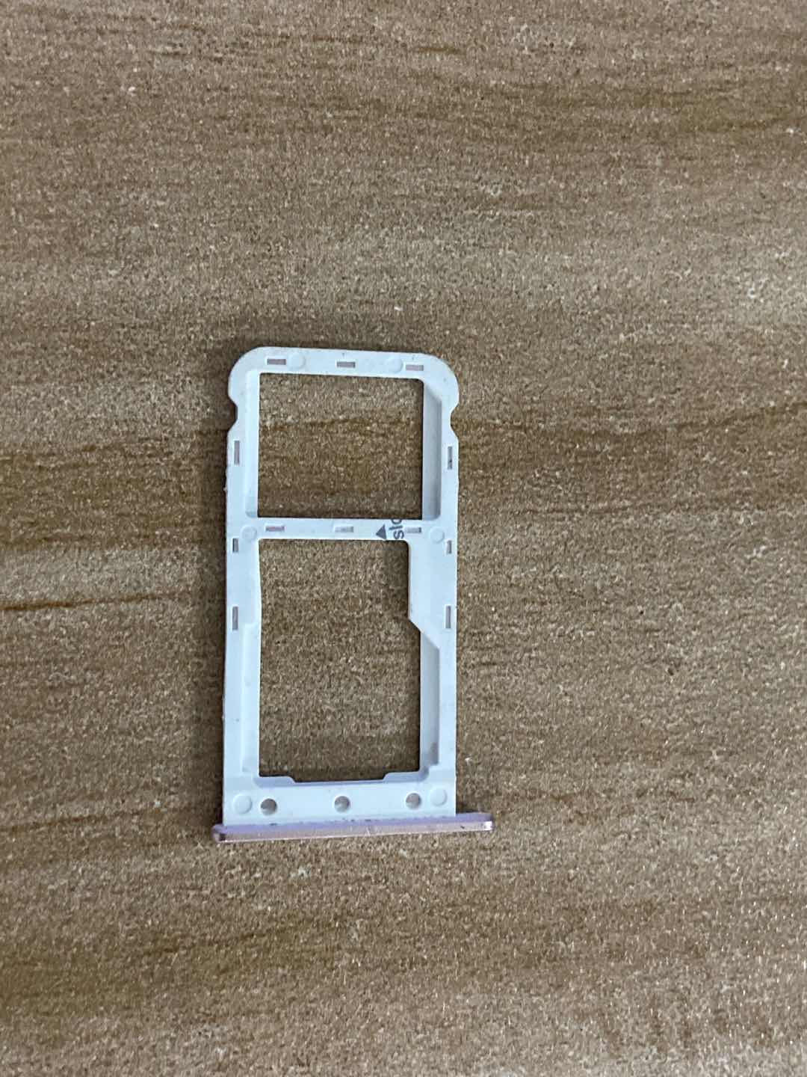
打标产品

Slide 4
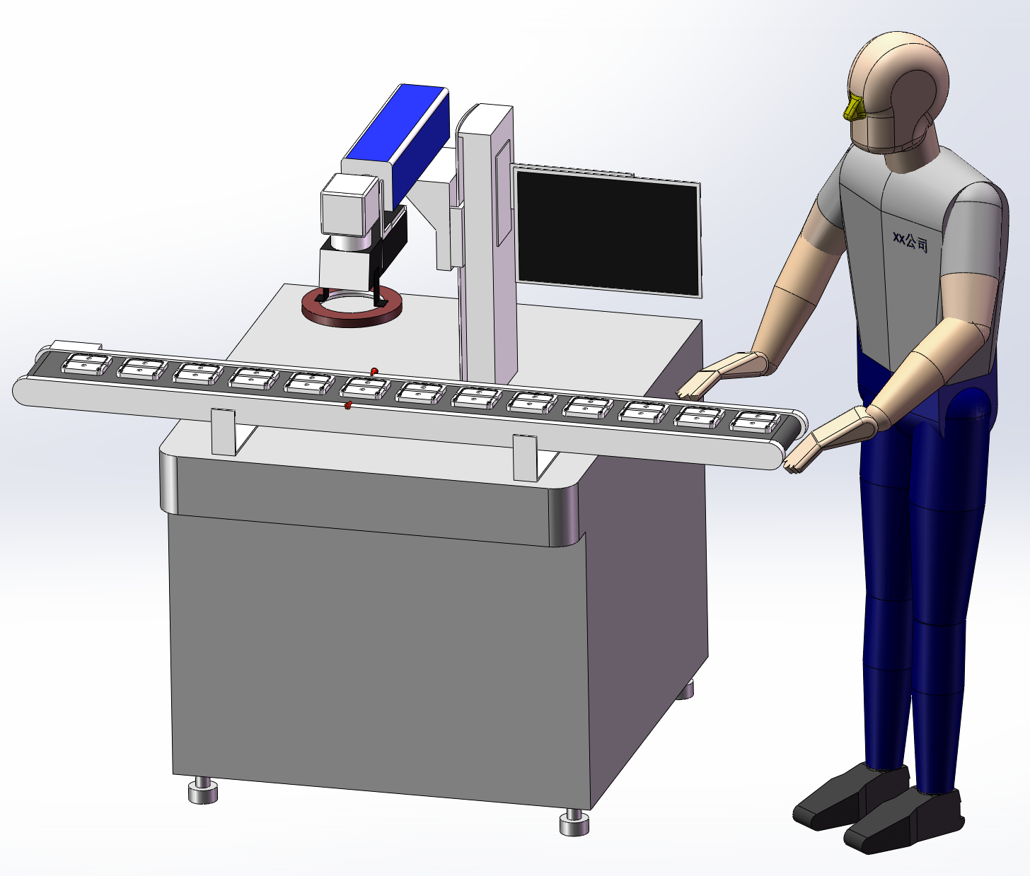
设备示意图
人工操作位
电脑显示屏
CCD视觉定位相机、光源
流水线
产品
触发传感器或者步距方式

Slide 5
本司配套提供
①、通过飞拍方式进行打标，通过讨论，方案不可行，该方案精度不高，不适合此产品适用。 ②、通过步距的方式进行打标，即边停边打，此方案精度高，产量适用，推荐此方案进行。 ③、硬件配置：二次开发打标卡，高精度振镜，I5电脑，流水线客户自己提供。

Slide 6
客户自己开发
①、我们提供开发包，客户自己进行视觉开发。 ②、本司提供二次开发打标卡，二次开发包，高精度振镜，I5电脑。

Slide 7
技术参数
1、电源：220V 50HZ
2、功率：2000W
3、工作方式：人工上料流水线视觉定位打标
4、定位方式：CCD定位
5、产能：1200个/小时（以产品打标时间2秒一个）

Slide 8
方案总结
自动化设备的优点：
1、使用自动化设备可以减少人力，降低产品生产成本。
2、可提升产能。
3、可靠的自动化产品较人更便于管理。
4、能有效提升产品品质，通过使用自动化设备可有效提高产品一致性。
5、提升公司的竞争实力
机器视觉系统的优点：
1、非接触测量，对于观测者与被观测者都不会产生任何损伤，从而提高系统的可靠性。
2、具有较宽的光谱响应范围，例如使用人眼看不见的红外测量，扩展了人眼的视觉范围。
3、长时间稳定工作，人类难以长时间对同一对象进行观察，而机器视觉则可以长时间地作测量、分析和识别任务。机器视觉系统的应用领域越来越广泛。在工业、农业、国防、交通、医疗、金融甚至体育、娱乐等等行业都获得了广泛的应用，可以说已经深入到我们的生活、生产和工作的方方面面。

